Slide 1
Gestor de Asistencias, Horarios y Equipos de Laboratorio
Equipo 4

Slide 2

Integrantes del Equipo:
-Casavilca Carlos Neil Josue
-Salcedo Morales Francisco Jose
-Zamora Rodriguez Enzo
-Zarate Zavaleta Marco Alexandre

Slide 3
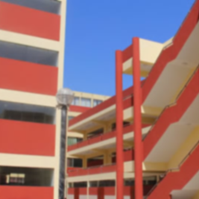

Introducción

Slide 4

Este proyecto propone desarrollar un software que automatice la asistencia, horarios y control de equipos, optimizando recursos y mejorando la experiencia educativa.

Slide 5
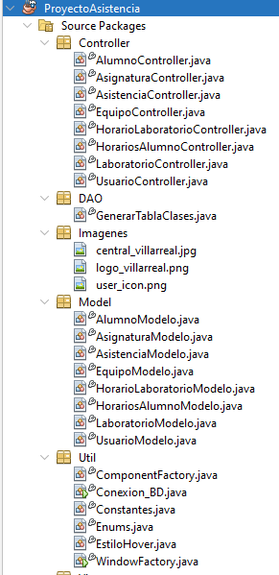
Estructura del Programa

Slide 6
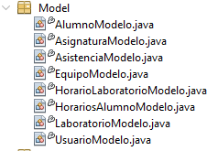
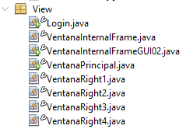
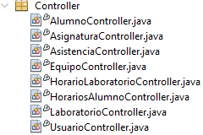
Componentes y Utilidades
Patron MVC
En este apartado estan reservados los componentes para los estilos, hovers, ventanas de error, etc que el programa usa en su diseño.
Modelo
Vista
Controlador

Slide 7
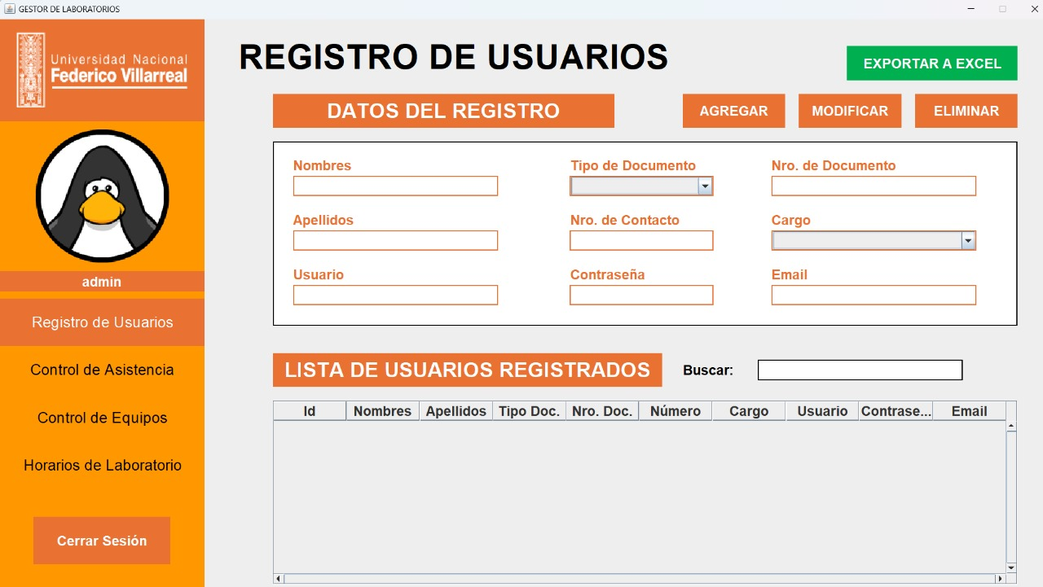
Registro de Usuarios

Slide 8
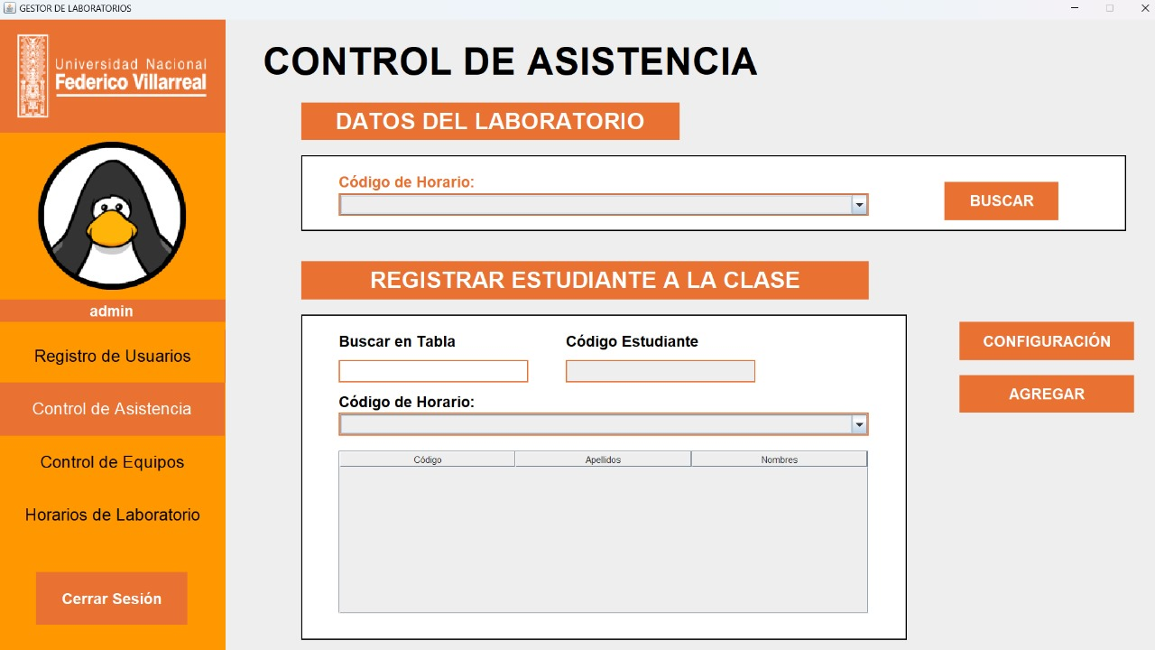
Control de Asistencia

Slide 9
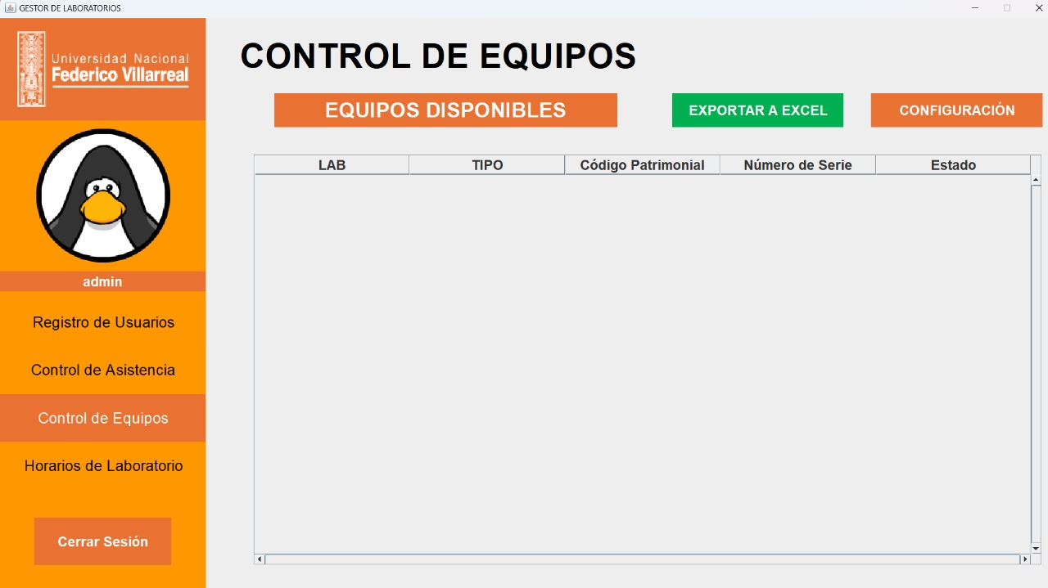
Control de Equipos

Slide 10
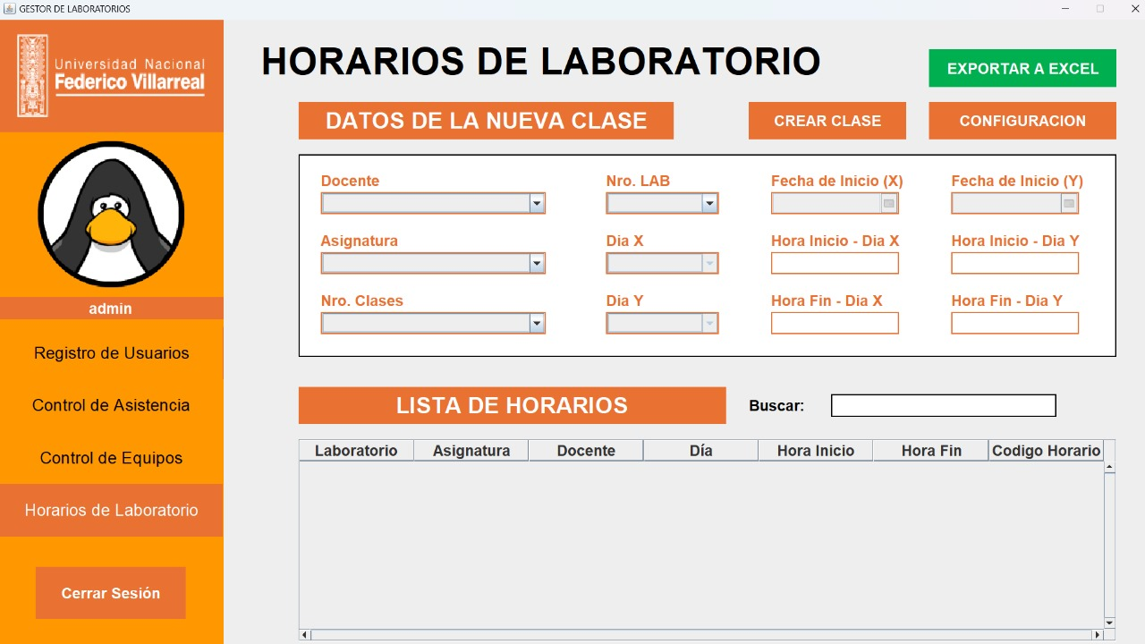
Horarios de Laboratorio

Slide 11
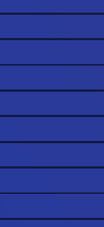
Gracias!!

